Slide 1

Mater y Mis – Hydref 2025

Slide 2

Mis diwethaf, gofynnon ni i chi am eich gwisg ysgol.
Dyma beth clywsom ni:

Slide 3




Mae 53% ohonoch chi'n meddwl bod gwisg ysgol yn bwysig, ond dim ond 41% ohonoch chi'n meddwl bod eich gwisg ysgol yn gyfforddus
Dywedodd 23% ohonoch chi fod eich teuluoedd yn ei chael hi'n anodd talu am wisg ysgol a hanfodion ysgol arall
Roedd 58% ohonoch chi wedi cael eich cosbi am rywbeth i ymwneud â’ch gwisg ysgol, fel ddim yn gwisgo yr eitem wisg Ysgol cywir, gwisgo gemwaith, neu beidio â gwisgo esgidiau penodol
Byddwn ni'n rhannu eich barn gyda Llywodraeth Cymru - maen nhw'n dweud wrth ysgolion beth ddylai fod yn eu polisïau gwisg ysgol

Slide 4
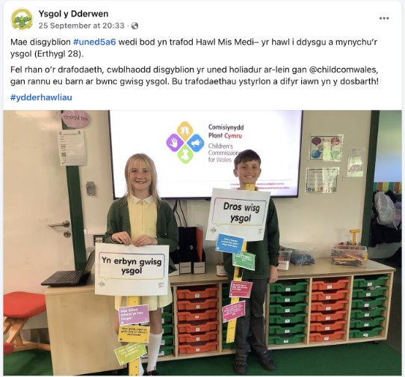
Fe wnaethon ni fwynhau gweld sut mae rhai ysgolion yn defnyddio ein Mater y Mis!
Gwnewch yn siŵr eich bod chi'n ein tagio ni ar y cyfryngau cymdeithasol - @childcomwales ar Facebook ac Instagram

Slide 5
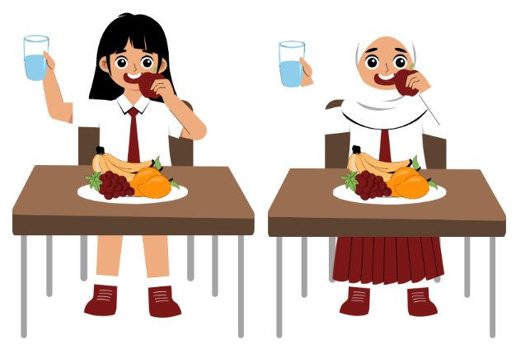
Mae ‘Mater y mis’ Hydref i gyd yn ymwneud â chiniawau ysgol, yn benodol eu cost. Cofiwch:
Erthygl 26: Os oes ei angen ar fy nheulu, dylen nhw gael arian i helpu i'm magu
Erthygl 27: Yr hawl i gartref, bwyd a dillad priodol

Slide 6
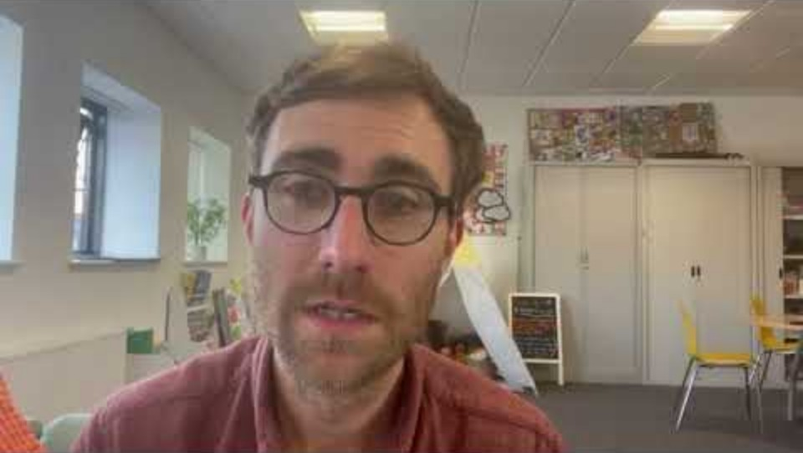
Notes:
Linc i'r fideo: https://youtu.be/DecWR7MRehA

Slide 7

Trafodwch fel pâr neu fel grŵp:
A yw prisiau bwyd yn weladwy/yn glir yn y ffreutur?
Faint o arian ydych chi'n meddwl y byddai ei angen arnoch chi bob dydd i fwyta'n dda yn yr ysgol?
Notes:
Mae deunyddiau ategol ar ein tudalen gwe i blant ag anghenion dysgu ychwanegol

Slide 8

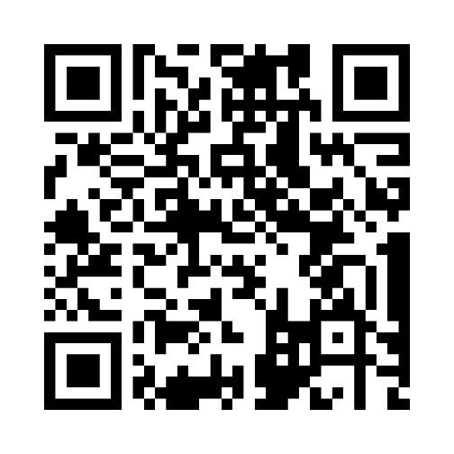
Rhannwch eich barn gyda ni gan ddefnyddio’r cod QR yr holiadur neu’r ddolen
(Gall pob person ifanc wneud hyn yn unigol neu gall athro ei wneud ar ran y dosbarth)
Notes:
Linc i'r holiadur: https://online1.snapsurveys.com/o7xsds

Slide 9

Os ydych chi'n poeni am unrhyw beth ar ôl sesiwn heddi, dylech siarad ag oedolyn rydych chi’n ymddiried ynddo
Gallech hefyd gysylltu â’n tîm Cyngor a chymorth:
0808 801 1000
cyngor@complantcymru.org.uk
www.complantcymru.org.uk
Notes:
You could also contact & speak to:
Childline – 0800 1111
Meic – 080880 23456

Slide 10
👇 Os ydych chi eisiau parhau â'r drafodaeth hon…
🔗 Mae gweithgaredd dilynol ar y wefan. Mae'n ymwneud â chalendr costau eich ysgol – y pethau sy'n costio arian i deuluoedd drwy gydol y flwyddyn a newidiadau y gellid eu gwneud i helpu
Notes:
chrome-extension://efaidnbmnnnibpcajpcglclefindmkaj/https://www.childcomwales.org.uk/wp-content/uploads/2019/09/Cofia-Ceri-CA3-CA4-Medi-2019.pdf

Slide 11

Diolch!
Bydd Mater y Mis nesaf ar gael ar ein gwefan ar
Ddydd Llun, Tachwedd y 3ydd

